Slide 1

CDSS v3.2 · SISTEMA CLÍNICO DE APOYO A LA DECISIÓN
PK-Bayes
Farmacocinética Bayesiana Individualizada en Pacientes Críticos
Optimización posológica de precisión en UCI basada en modelos poblacionales (PopPK), inferencia MAP en tiempo real y monitorización terapéutica avanzada (TDM).
RIGOR CIENTÍFICO MAP
• Modelos farmacocinéticos bicompartimentales
• Inferencia Bayesiana MAP en < 25 milisegundos
• Integración covariables dinámicas (eGFR, ARC, TCRR)
• Reducción de incertidumbre a priori en 64%
SEGURIDAD Y PROA
• -50% Incidencia de Lesión Renal Aguda (LRA)
• > 92% Pacientes en diana terapéutica a las 24h
• Preservación antimicrobiana según guías PROA
• Monitoreo continuo de ventanas terapéuticas
INTEGRABILIDAD EHR
• Estándar HL7 FHIR R4/R5 bidireccional
• Anonimización estricta por diseño (Zero-PHI)
• Conexión directa a sistemas LIS/HIS hospitalarios
• Despliegue On-Premise o Nube Privada
PK-Bayes · CDSS v3.2 · Soporte a la Decisión Clínica Farmacocinética Confidencial · Uso Hospitalario Institucional 01 / 14
Notes:
NOTAS DE ORADOR - DIAPOSITIVA 1 (PORTADA INSTITUCIONAL):
- Agradecer a los asistentes (Dirección Médica, Jefatura de Farmacia Clínica, Infectología, UCI y Comité PROA).
- Presentar PK-Bayes como un sistema de apoyo a la decisión clínica (CDSS) rigurosamente validado.
- Enfatizar que no sustituye el juicio del médico ni del farmacéutico, sino que proporciona un motor de cálculo farmacocinético bayesiano de alta velocidad para individualizar dosis en pacientes críticos complejos.

Slide 2
PROBLEMA ASISTENCIAL EN UCI
El Riesgo de la Dosis Estándar en Pacientes Críticos
Fisiopatología hiperdinámica: las guías de dosificación de ficha técnica fallan sistemáticamente en el paciente en estado crítico.
42% SUBDOSIFICACIÓN INICIAL
Pacientes sépticos no alcanzan AUC/CIM diana en las primeras 48h críticas, elevando la tasa de fracaso terapéutico.
28% TOXICIDAD Y NEFROTOXICIDAD
Acumulación desapercibida en pacientes con fallo renal agudo o TCRR. La lesión renal aguda eleva drásticamente la estancia hospitalaria.
65% ACLARAMIENTO AUMENTADO (ARC)
ClCr > 130 mL/min en sepsis, politrauma y grandes quemados. La depuración acelerada causa niveles plasmáticos indetectables con dosis habituales.
PK-Bayes · CDSS v3.2 · Soporte a la Decisión Clínica Farmacocinética Confidencial · Uso Hospitalario Institucional 02 / 14
Notes:
NOTAS DE ORADOR - DIAPOSITIVA 2 (PROBLEMA CLÍNICO EN UCI):
- Subrayar la falacia de la dosis estándar en UCI: 'Un paciente de 70 kg con sepsis hiperdinámica requiere hasta el doble de dosis que el mismo paciente 48 horas después con fallo multiorgánico'.
- Explicar el fenómeno del Aclaramiento Renal Aumentado (ARC, ClCr > 130 mL/min), subdiagnosticado en el 65% de los pacientes jóvenes en UCI.

Slide 3
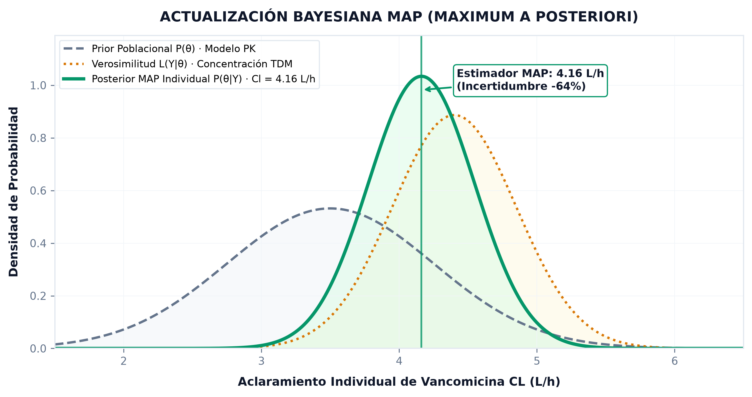
FUNDAMENTO MATEMÁTICO & FARMACOMETRÍA
El Motor Bayesiano MAP (Maximum A Posteriori)
Combinación equilibrada de la distribución poblacional a priori con los datos clínicos y concentraciones plasmáticas medidas.
1. MODELO POBLACIONAL (PRIOR P(θ))
Informa sobre los parámetros típicos (CL, Vd) y la variabilidad interindividual (Omega) según edad, peso y función renal del paciente.
2. CONCENTRACIONES MEDIDAS (VEROSIMILITUD L(Y|θ))
Niveles en sangre (TDM valle o pico) y error residual del ensayo analítico de laboratorio (Sigma). Incluso una sola muestra aporta alta precisión.
3. ESTIMACIÓN MAP INDIVIDUALIZADA (POSTERIOR P(θ|Y))
Minimización de la función objetivo ponderada en tiempo real (<25 ms). Parámetros farmacocinéticos únicos para el paciente específico con -64% de incertidumbre.
Figura 2: Contracción Bayesiana de la incertidumbre: Prior Poblacional vs Verosimilitud TDM vs Posterior MAP.
PK-Bayes · CDSS v3.2 · Soporte a la Decisión Clínica Farmacocinética Confidencial · Uso Hospitalario Institucional 03 / 14
Notes:
NOTAS DE ORADOR - DIAPOSITIVA 3 (FUNDAMENTO MATEMÁTICO MAP):
- Describir la fórmula objetiva: phi(eta) = sum((C_obs - C_pred)^2 / sigma^2) + eta^T * Omega^(-1) * eta.
- Destacar que no se requiere esperar al estado de equilibrio (steady-state) para tomar decisiones.
- Una muestra tomada a las 12 o 24 horas permite predecir con exactitud el perfil de acumulación y evitar toxicidad.

Slide 4
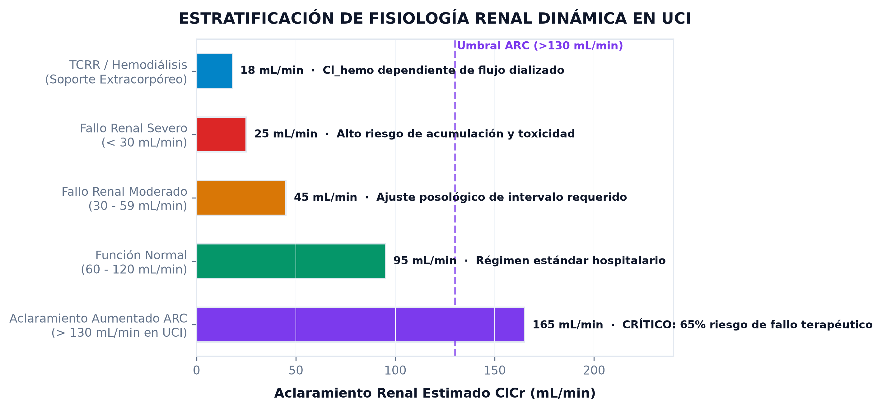
FISIOLOGÍA RENAL DINÁMICA EN PACIENTE CRÍTICO
Estratificación de Aclaramiento Renal y Terapias Extracorpóreas
Gestión integral desde el Aclaramiento Renal Aumentado (ARC > 130 mL/min) hasta la Terapia de Reemplazo Renal Continua (TCRR).
Figura 3: Espectro dinámico de función renal en UCI y zonas de riesgo farmacológico identificadas.
PK-Bayes · CDSS v3.2 · Soporte a la Decisión Clínica Farmacocinética Confidencial · Uso Hospitalario Institucional 04 / 14
Notes:
NOTAS DE ORADOR - DIAPOSITIVA 4 (FISIOLOGÍA RENAL & TCRR):
- Explicar el manejo de diálisis continua (CVVH, CVVHD, CVVHDF): la depuración del fármaco depende del flujo de efluente, área de membrana del hemofiltro y coeficiente de cribado (sieving coefficient).
- Mostrar cómo PK-Bayes recalcula el aclaramiento no renal y el aclaramiento extracorpóreo en tiempo real.

Slide 5
CATÁLOGO TERAPÉUTICO ESPECIALIZADO
Farmacopea y Modelos Poblacionales Validados
Algoritmos calibrados específicamente para antimicrobianos críticos y fármacos de estrecho margen terapéutico.
VANCOMICINA (GLICOPÉPTIDO)
• Diana: AUC24/CIM 400 - 600 mg·h/L
• Modelo 2-compartimentos (Thomson / Goti / Colin)
• Transición desde monitorización de sólo valle
• Monitorización en perfusión continua o intermitente
AMINOGLUCÓSIDOS (AMIKACINA / GENTA)
• Diana: Cmax/CIM >= 8 - 10 (Pico optimizado)
• Dosificación de dosis única diaria (ODA)
• Minimización de acumulación cortical renal (Cvalle < 1 µg/mL)
• Modelos bicompartimentales con corrección por obesidad
BETALACTÁMICOS (MEROPENEM / PIP-TAZO)
• Diana: %fT > 1-4x CIM >= 100% en neutropenia
• Optimización de perfusiones extendidas y continuas
• Ajuste dinámico ante Aclaramiento Aumentado (ARC)
• Modelos poblacionales validados en UCI quirúrgica y médica
FENITOÍNA (CINÉTICA MICHAELIS-MENTEN)
• Cinética saturable no lineal de eliminación (Vmax, Km)
• Corrección de Sheiner-Tozer por hipoalbuminemia
• Ajuste simultáneo por uremia y falla renal
• Prevención de saltos exponenciales a toxicidad neurológica
PK-Bayes · CDSS v3.2 · Soporte a la Decisión Clínica Farmacocinética Confidencial · Uso Hospitalario Institucional 05 / 14
Notes:
NOTAS DE ORADOR - DIAPOSITIVA 5 (FARMACOPEA CLÍNICA):
- Destacar que la guía internacional ASHP/IDSA/SIDP de Vancomicina exige abandonar el monitoreo exclusivo de valle (15-20) y migrar a AUC24/CIM guiada por inferencia bayesiana.
- PK-Bayes cumple íntegramente este consenso de 2020.

Slide 6
USABILIDAD & FACTORES HUMANOS
Flujo Clínico en 4 Pasos: De la Muestra a la Dosis Óptima
Diseñado para una adopción inmediata en la cabecera del paciente crítico sin sobrecarga cognitiva ni curva de aprendizaje extensa.
PASO 01 · DATOS CLÍNICOS
Edad, peso, creatinina sérica dinámica, balance de fluidos y soporte TCRR.
PASO 02 · HISTORIAL DE DOSIS
Registro horario de perfusiones, dosis de carga e intervalos administrados.
PASO 03 · NIVEL TDM (LAB)
Concentración plasmática medida, hora de extracción y error del ensayo.
PASO 04 · REPORTE & RECOMENDACIÓN
Inferencia MAP instantánea, AUC estimada y sugerencia posológica para EHR.
PK-Bayes · CDSS v3.2 · Soporte a la Decisión Clínica Farmacocinética Confidencial · Uso Hospitalario Institucional 06 / 14
Notes:
NOTAS DE ORADOR - DIAPOSITIVA 6 (FLUJO DE TRABAJO EN 4 PASOS):
- Tiempo medio de resolución: menos de 2 minutos por paciente.
- Permite al farmacéutico clínico optimizar la ronda de 15 pacientes en UCI en menos de 30 minutos.
- El informe resultante se exporta directamente a PDF institucional para la historia clínica electrónica.

Slide 7
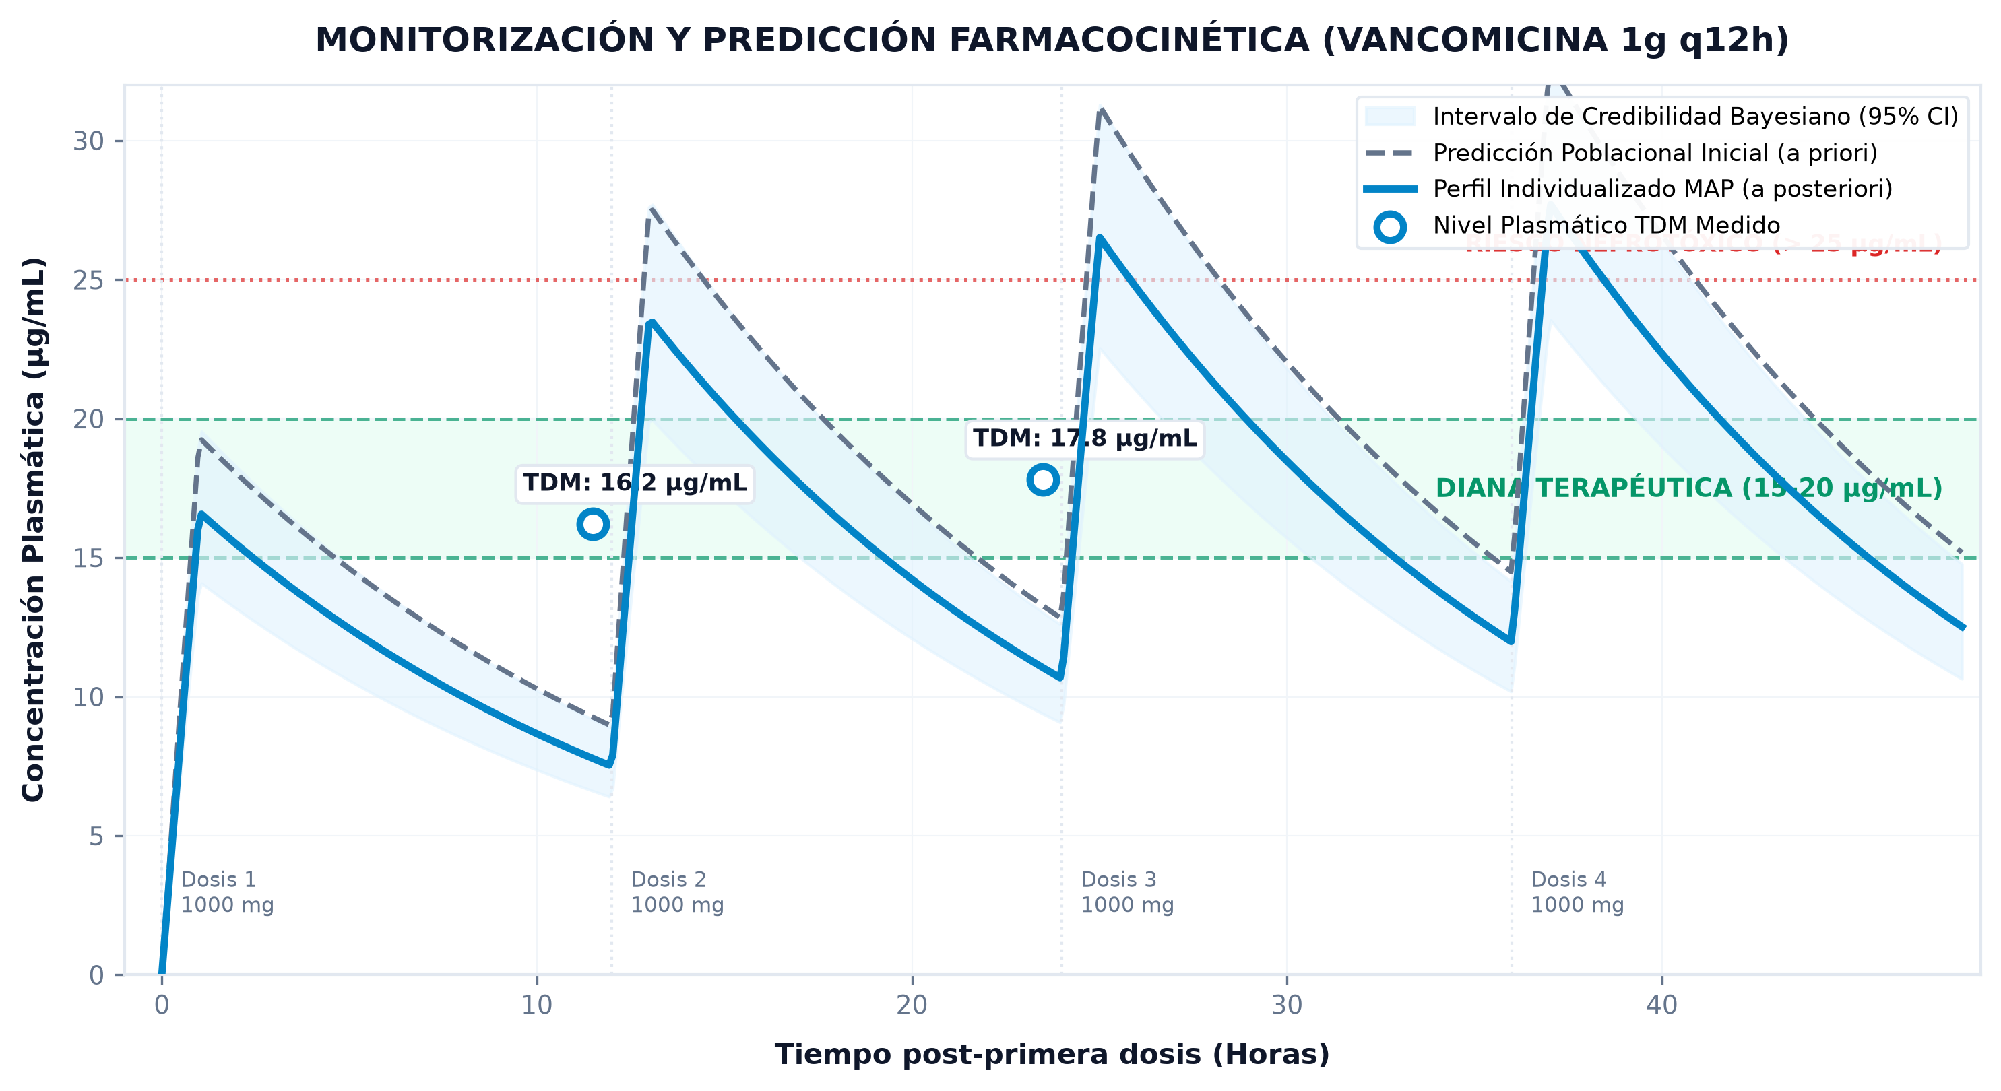
COCKPIT DE TELEMETRÍA CLÍNICA
Curvas Farmacocinéticas Interactivas y Ventana Terapéutica
Visualización continua de concentración plasmática en función del tiempo C(t) con intervalos de credibilidad del 95%.
Figura 7: Curva C(t) individualizada: ventana verde (diana), línea roja (toxicidad) y puntos TDM medidos.
PK-Bayes · CDSS v3.2 · Soporte a la Decisión Clínica Farmacocinética Confidencial · Uso Hospitalario Institucional 07 / 14
Notes:
NOTAS DE ORADOR - DIAPOSITIVA 7 (COCKPIT DE TELEMETRÍA):
- Señalar los tres elementos clave de la visualización:
1. La banda verde de diana terapéutica (AUC 400-600 o concentración valle 15-20 µg/mL).
2. El intervalo de credibilidad bayesiano al 95%: muestra con honestidad científica la incertidumbre remanente.
3. Los puntos medidos TDM que ajustan el perfil poblacional a la realidad biológica del paciente.

Slide 8
SIMULACIÓN POSOLÓGICA PREDICTIVA
Comparación Simulada de Regímenes Alternativos
Evaluación 'what-if' en tiempo real: explore múltiples dosis e intervalos antes de administrar el fármaco.
COMPARACIÓN DE REGÍMENES EVALUADOS
Régimen A (Estándar Hospitalario)
• Posología: 1000 mg cada 12 horas (Perfusión 1h)
• Exposición: AUC24: 340 mg·h/L (Subterapéutico - 42% fallo)
• Parámetros: Cvalle: 11.2 µg/mL · Riesgo toxicidad: < 3%
Régimen B (Ajuste Empírico)
• Posología: 1500 mg cada 12 horas (Perfusión 1.5h)
• Exposición: AUC24: 670 mg·h/L (Supraterapéutico - Alto riesgo)
• Parámetros: Cvalle: 24.5 µg/mL · Riesgo nefrotoxicidad: 38%
Régimen C (Optimizado PK-Bayes)
• Posología: 1250 mg cada 8 horas (Perfusión 2h extendida)
• Exposición: AUC24: 512 mg·h/L (EN META TERAPÉUTICA 400-600)
• Parámetros: Cvalle: 17.1 µg/mL · PTA objetivo: 96%
PK-Bayes · CDSS v3.2 · Soporte a la Decisión Clínica Farmacocinética Confidencial · Uso Hospitalario Institucional 08 / 14
Notes:
NOTAS DE ORADOR - DIAPOSITIVA 8 (SIMULADOR PREDICTIVO):
- Esta diapositiva es el núcleo de la propuesta de valor para el farmacéutico clínico.
- Permite anticipar toxicidades antes de que ocurran en el paciente.
- El régimen C demuestra cómo una perfusión extendida logra la diana de AUC sin generar picos tóxicos.

Slide 9
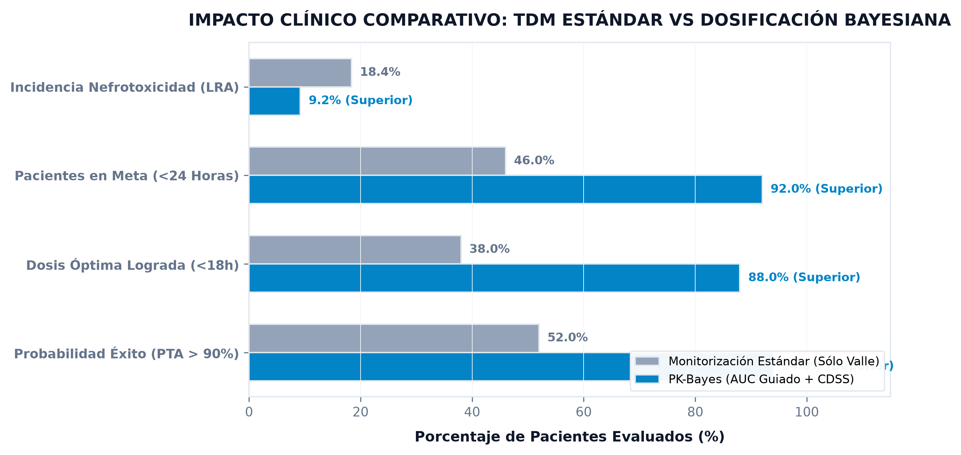
SEGURIDAD DEL PACIENTE & CALIDAD ASISTENCIAL
Evidencia Clínica de Impacto en Resultados Sanitarios
Reducción estadísticamente significativa de nefrotoxicidad y aceleración drástica en la consecución de niveles eficaces.
-50% INCIDENCIA DE NEFROTOXICIDAD (LRA)
La optimización del AUC24 evita la exposición innecesaria a concentraciones acumulativas tóxicas, preservando la función renal del paciente crítico.
> 92% PACIENTES EN META A LAS 24 HORAS
Frente a menos del 46% con protocolos empíricos. Alcanzar la diana terapéutica precozmente es el factor determinante en supervivencia séptica.
-1.8 DÍAS DE ESTANCIA HOSPITALARIA EN UCI
Disminución directa de complicaciones iatrogénicas, días de ventilación mecánica y necesidad de técnicas dialíticas de rescate.
Figura 10: Comparación clínica: Monitorización tradicional de valle vs Dosificación guiada por PK-Bayes.
PK-Bayes · CDSS v3.2 · Soporte a la Decisión Clínica Farmacocinética Confidencial · Uso Hospitalario Institucional 09 / 14
Notes:
NOTAS DE ORADOR - DIAPOSITIVA 9 (EVIDENCIA CLÍNICA):
- Respaldado por estudios multicéntricos de dosificación guiada por AUC (Lodise et al., Rybak et al., Al-Sulaiman et al.).
- La reducción de la lesión renal aguda de 18.4% a 9.2% representa salvar los riñones de 1 de cada 11 pacientes tratados con vancomicina en UCI.

Slide 10
FARMACOECONOMÍA & GESTIÓN SANITARIA
Retorno de Inversión Hospitalaria y Eficiencia de Recursos
Cada episodio de Lesión Renal Aguda evitado genera un ahorro directo medible para la institución sanitaria.
$8,000 - $14,000 USD
AHORRO POR LRA EVITADA
• Menor requerimiento de hemodiálisis aguda de soporte en UCI
• Ahorro en filtros, fluidos dializados y catéteres venosos centrales
• Retorno de inversión del software amortizado en menos de 90 días con 10 pacientes protegidos.
-40% EXTRACCIONES
OPTIMIZACIÓN DE LABORATORIO TDM
• La inferencia bayesiana no exige esperar al valle estricto ni extraer pares pico-valle innecesarios
• Muestras tomadas en horarios convenientes para enfermería
• Ahorro directo en reactivos de laboratorio e inmunométricos.
CUMPLIMIENTO PROA
PROGRAMAS DE OPTIMIZACIÓN
• Cumplimiento con auditorías del Ministerio de Salud y OMS
• Prevención de inducción de resistencia antimicrobiana por concentraciones subinhibitorias prolongadas
• Trazabilidad total de cada ajuste posológico institucional.
PK-Bayes · CDSS v3.2 · Soporte a la Decisión Clínica Farmacocinética Confidencial · Uso Hospitalario Institucional 10 / 14
Notes:
NOTAS DE ORADOR - DIAPOSITIVA 10 (FARMACOECONOMÍA & ROI):
- Argumento decisivo para Directores Financieros y Gerentes de Hospitales.
- Un hospital de 400 camas trata aproximadamente 300 pacientes al año con vancomicina en UCI. Reducir la LRA en 9 puntos porcentuales evita 27 episodios de falla renal, ahorrando más de $250,000 USD anuales.

Slide 11
CIBERSEGURIDAD & CUMPLIMIENTO NORMATIVO
Anonimización por Diseño y Arquitectura Zero-PHI
Garantía absoluta de privacidad clínica: los datos identificables del paciente nunca salen de la infraestructura del hospital.
ANONIMIZACIÓN EN EL NAVEGADOR (ZERO-PHI)
Nombre, RUT/DNI y número de historia clínica nunca se transmiten ni persisten externamente. El motor matemático opera exclusivamente con vectores fisiológicos anónimos.
CUMPLIMIENTO HIPAA & REGLAMENTO GDPR
Alineación estricta con normativas internacionales de protección de datos de salud y regulaciones de ciberseguridad sanitaria. Cifrado TLS 1.3 en tránsito y AES-256 en reposo.
CONTROL DE ACCESO BASADO EN ROLES (RBAC)
Permisos segregados para Farmacéuticos Clínicos, Médicos Prescriptores, Residentes y Auditores PROA con registro inmutable de auditoría institucional.
PK-Bayes · CDSS v3.2 · Soporte a la Decisión Clínica Farmacocinética Confidencial · Uso Hospitalario Institucional 11 / 14
Notes:
NOTAS DE ORADOR - DIAPOSITIVA 11 (CIBERSEGURIDAD & PRIVACIDAD):
- Abordar la preocupación prioritaria de los Oficiales de Seguridad de la Información (CISO) del hospital.
- Explicar que la inferencia MAP puede ejecutarse 100% de manera local y en el navegador, sin enviar registros a servidores externos.

Slide 12
INFRAESTRUCTURA & CONECTIVIDAD HOSPITALARIA
Interoperabilidad Nativa HL7 FHIR R4/R5
Integración fluida con los principales sistemas de historia clínica electrónica (EHR) y laboratorio (LIS).
TOPOLOGÍA DE INTEGRACIÓN HOSPITALARIA
Sistemas EHR / HIS Hospitalarios
• Tecnologías: Epic Systems · Cerner Millennium · SAP Health · Philips Tasy
• Función: Emite demografía anónima y órdenes de prescripción
Sistemas de Laboratorio (LIS)
• Tecnologías: Roche Cobas · Abbott Alinity · Sysmex · Siemens Atellica
• Función: Publica resultados de niveles plasmáticos TDM y creatininas
Capa de Interoperabilidad FHIR
• Tecnologías: HL7 FHIR R4 API Gateway · SMART on FHIR Apps
• Función: Mapeo estandarizado de recursos Observation y MedicationAdministration
Motor Clínico PK-Bayes
• Tecnologías: Inferencia Bayesiana MAP · Microservicios Docker / K8s
• Función: Genera recomendación posológica firmada para el EHR institucional
RECURSO FHIR: DOSIS RECOMENDADA
{
"resourceType": "MedicationRequest",
"id": "pk-bayes-rec-202610-4491",
"status": "draft",
"intent": "proposal",
"medicationCodeableConcept": {
"coding": [{"system": "RxNorm", "code": "11124", "display": "Vancomycin"}]
},
"dosageInstruction": [{
"timing": {"repeat": {"frequency": 1, "period": 8, "periodUnit": "h"}},
"doseAndRate": [{"doseQuantity": {"value": 1250, "unit": "mg"}}]
}],
"note": [{"text": "Predicción AUC24: 512 mg·h/L. Aclaramiento MAP: 4.2 L/h."}]
}
MODALIDADES DE DESPLIEGUE:
• On-Premise: Contenedores Docker en DMZ hospitalaria privada.
• Cloud Privada: Entorno dedicado certificado HIPAA con VPN Site-to-Site.
• Web App Standalone: Operativa inmediata sin requerir integración inicial.
PK-Bayes · CDSS v3.2 · Soporte a la Decisión Clínica Farmacocinética Confidencial · Uso Hospitalario Institucional 12 / 14
Notes:
NOTAS DE ORADOR - DIAPOSITIVA 12 (INFRAESTRUCTURA & HL7 FHIR):
- Demostrar al equipo de TI biomédica que la integración es moderna y no invasiva.
- Mediante SMART on FHIR, PK-Bayes puede embeberse como una pestaña interactiva dentro de Epic o Cerner.

Slide 13
ADOPCIÓN HOSPITALARIA & IMPLEMENTACIÓN
Programa Piloto Clínico de 60 Días en UCI
Metodología estructurada de validación asistencial sin coste inicial para el servicio de salud.
FASE 1 (DÍAS 1 - 15)
PARAMETRIZACIÓN & MODELOS
• Selección de modelos poblacionales institucionales (PopPK)
• Configuración de rangos diana de la comisión de farmacia
• Configuración de roles de usuarios y protocolo de anonimización
FASE 2 (DÍAS 16 - 30)
CAPACITACIÓN DEL EQUIPO
• Talleres prácticos para Farmacéuticos Clínicos de UCI
• Sesiones de alineación con Intensivistas e Infectólogos
• Análisis conjunto de casos clínicos reales históricos
FASE 3 (DÍAS 31 - 45)
MONITORIZACIÓN PARALELA
• Cálculo paralelo: dosificación convencional vs PK-Bayes
• Registro ciego de discrepancias y tiempos de respuesta
• Evaluación de concordancia clínica y aceptación por el equipo
FASE 4 (DÍAS 46 - 60)
AUDITORÍA & ESCALAMIENTO
• Auditoría de resultados: % de pacientes en diana y LRA evitada
• Informe farmacoeconómico de ahorro institucional proyectado
• Presentación a Dirección Médica para adopción definitiva
PK-Bayes · CDSS v3.2 · Soporte a la Decisión Clínica Farmacocinética Confidencial · Uso Hospitalario Institucional 13 / 14
Notes:
NOTAS DE ORADOR - DIAPOSITIVA 13 (PROGRAMA PILOTO 60 DÍAS):
- Ofrecer al hospital iniciar sin riesgo un piloto de 60 días en la Unidad de Paciente Crítico.
- El piloto permite a la jefatura de farmacia comprobar los datos con sus propios pacientes antes de comprometer presupuesto institucional.

Slide 14
Iniciemos la Individualización Farmacocinética en su Hospital
PK-Bayes: Apoyo riguroso a la decisión clínica para mejorar la seguridad del paciente crítico y optimizar recursos hospitalarios.
1. WORKSHOP TÉCNICO
Demostración interactiva con casos clínicos de su servicio de farmacia y UCI.
2. ACTIVACIÓN PILOTO
Acceso a plataforma sin coste durante 60 días para evaluación asistencial.
3. SOPORTE CIENTÍFICO
Acompañamiento especializado de farmacéuticos clínicos y modeladores PK/PD.
PK-Bayes · CDSS v3.2 · Soporte a la Decisión Clínica Farmacocinética Confidencial · Uso Hospitalario Institucional 14 / 14
Notes:
NOTAS DE ORADOR - DIAPOSITIVA 14 (CIERRE Y LLAMADO A LA ACCIÓN):
- Agradecer el tiempo del comité y abrir el turno de preguntas y discusión técnica.
- Reiterar la invitación al Piloto Clínico de 60 días en UCI.
- Dejar disponibles los datos de contacto y la estación interactiva web para que los asistentes prueben un caso clínico.

